Slide 1
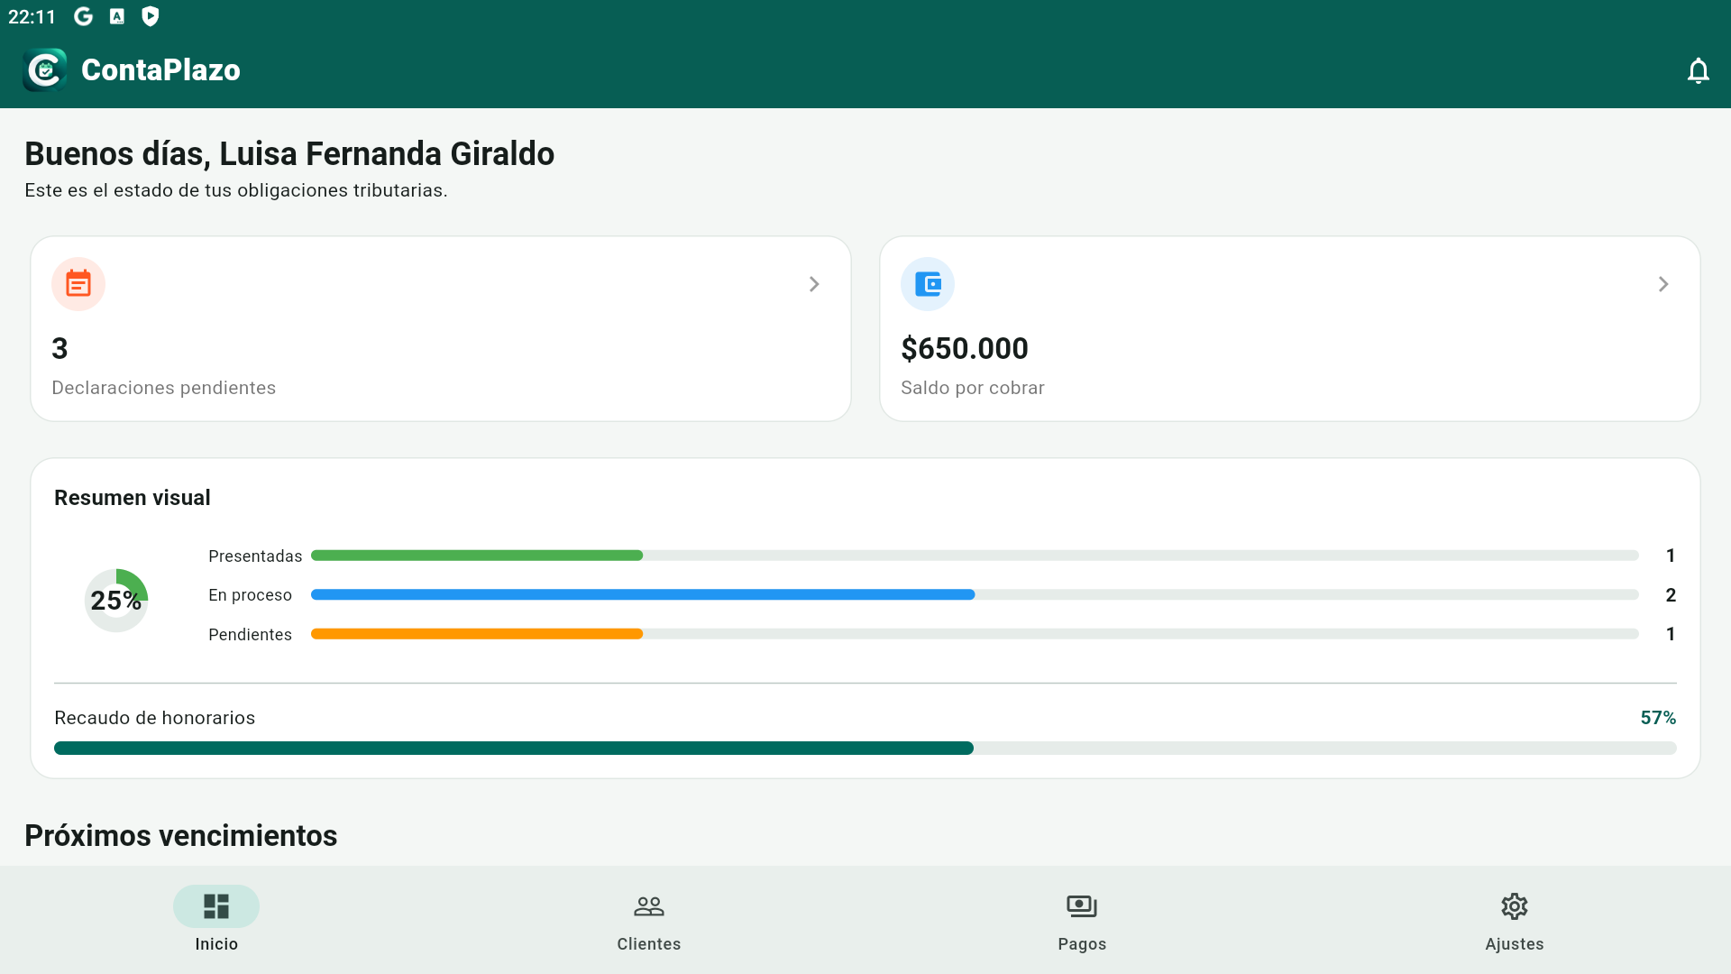
CONTAPLAZO
Control tributario
sin fechas perdidas
Aplicación móvil para contadores
Proyecto final • 2026

Slide 2
EL PROBLEMA
La información dispersa vuelve frágil el trabajo del contador
HOY
CON CONTAPLAZO
Fechas en varias fuentes
Agenda tributaria centralizada
El seguimiento manual aumenta el riesgo de omitir vencimientos.
Clientes, fechas, estados y recordatorios en una sola aplicación.
Documentos fuera del expediente
Expediente documental
Chats y carpetas separadas dificultan saber qué soporte pertenece a cada cliente.
Carga, apertura y eliminación de archivos vinculados al cliente.
Cartera sin visibilidad
Estado de cuenta accionable
Los honorarios y pagos no siempre están relacionados con la declaración.
Honorarios, pagos y saldos pendientes visibles desde el dashboard.
ContaPlazo • Diseño de Aplicaciones Móviles
02

Slide 3
LA SOLUCIÓN
Un flujo único conecta clientes, declaraciones, documentos y cobros
Diseñada para operar sin conexión y sincronizar cuando la nube está disponible.
01
02
03
04
Registrar
Controlar
Documentar
Anticipar
Datos del cliente, vencimiento y honorarios
Estados de declaración, pago y saldo
Soportes privados organizados por cliente
Dashboard con pendientes y cartera por cobrar
Resultado
Menos seguimiento manual y mayor trazabilidad sobre cada obligación tributaria.
ContaPlazo • Diseño de Aplicaciones Móviles
03

Slide 4
ARQUITECTURA
Offline-first protege la continuidad; Supabase aporta sincronización segura
SUPABASE
Auth + PostgreSQL
CONTADOR
FLUTTER
OFFLINE-FIRST
Android / iOS
Interfaz + lógica
de negocio
SQLite
+ archivos locales
STORAGE
Documentos privados
RLS limita cada registro y archivo al usuario autenticado
ContaPlazo • Diseño de Aplicaciones Móviles
04

Slide 5
EVIDENCIA 1
El dashboard convierte pendientes y cartera en acciones concretas
Lectura inmediata
• Declaraciones pendientes
• Saldo total por cobrar
• Próximos vencimientos
• Acceso al detalle por cliente
ContaPlazo • Diseño de Aplicaciones Móviles
05

Slide 6
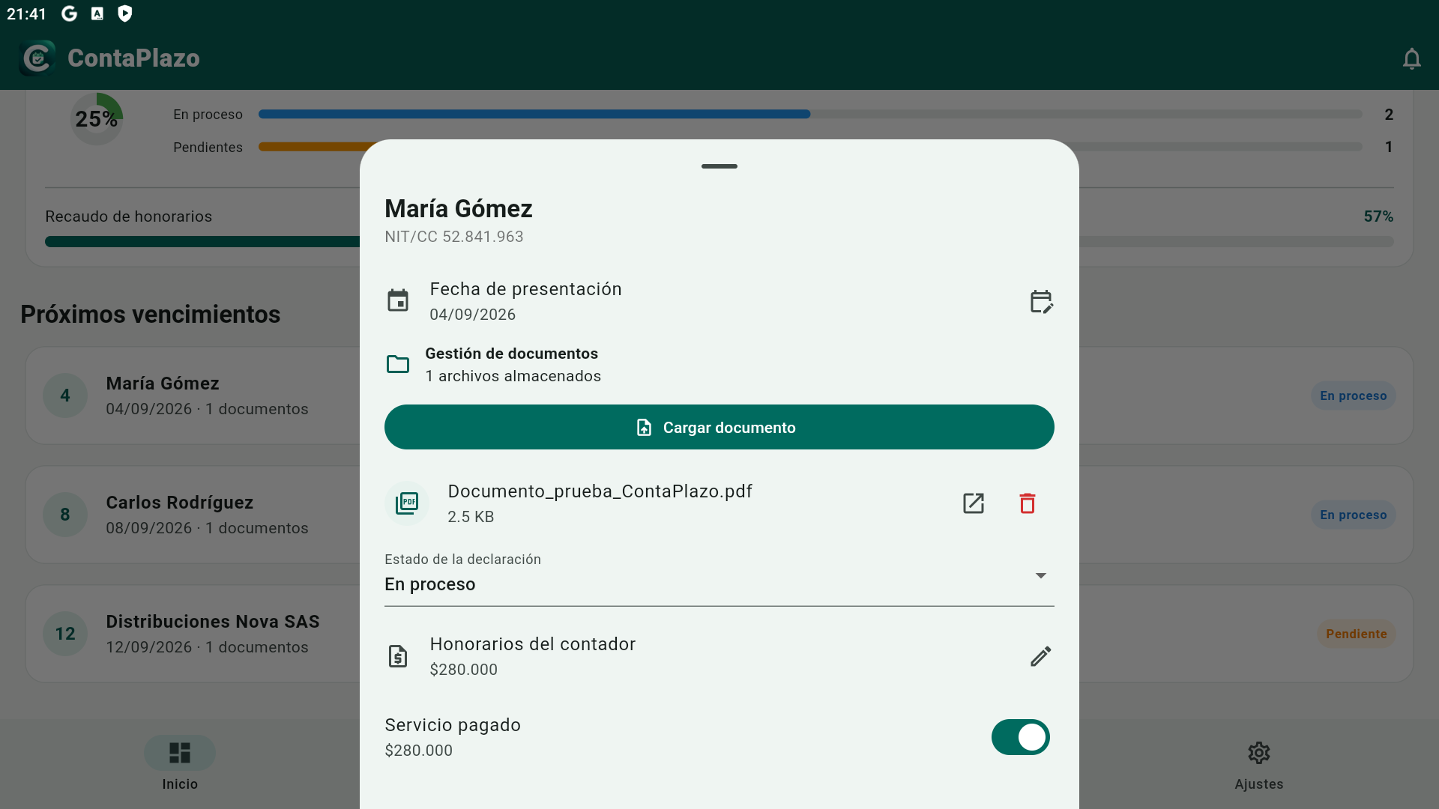
EVIDENCIA 2
Cada cliente conserva un expediente documental controlado
Operaciones disponibles
Cargar
Selecciona archivos del dispositivo.
Abrir
Permite revisar el soporte almacenado.
Eliminar
Solicita confirmación antes de borrar.
ContaPlazo • Diseño de Aplicaciones Móviles
06

Slide 7
CALIDAD Y SEGURIDAD
La entrega combina controles técnicos, pruebas y protección por usuario
SEGURIDAD
VERIFICACIÓN
DESPLIEGUE
Autenticación anónima
Row Level Security
Storage privado
Sin service_role en la app
flutter analyze: sin hallazgos
5 pruebas automatizadas aprobadas
APK conectado compilado
Ejecución en BlueStacks
Migración SQL versionada
Configuración mediante dart-define
Credenciales públicas ignoradas por Git
Repositorio reproducible
Principio rector
La aplicación sigue siendo útil sin red y sincroniza sin sacrificar la separación de datos.
ContaPlazo • Diseño de Aplicaciones Móviles
07

Slide 8
RESULTADO
ContaPlazo ya integra
operación local y nube
Una base funcional para crecer hacia iOS, notificaciones programadas y colaboración con clientes.
SIGUIENTES PASOS
01 Validación con contadores
02 Recordatorios push
03 Publicación Android / iOS
github.com/NetSysFX/ContaPlazo

